Slide 1








Slide 2









Slide 3




1. Hoạt động sản xuất công nghiệp bao gồm những ngành nào?
Chế biến lương thực, thực phẩm; sản xuất hàng tiêu dùng máy móc; khai thác khoáng sản;...

Slide 4
2. Lợi ích của hoạt động sản xuất thủ công là gì?
Các sản phẩm thủ công phục vụ cuộc sống và mang lại lợi ích kinh tế cho con người.

Slide 5
3. Kể tên một số sản phẩm của hoạt động sản xuất thủ công
Đồ gốm sứ, các sản phẩm từ mây tre đan, trang Đông Hồ, nón, ...

Slide 6





Slide 7


Slide 8



Trò chơi
Mỗi nhóm sẽ được nhận 9 thẻ
Khi GV hô: “bắt đầu” các nhóm sẽ xếp thẻ thành 2 nhóm: “Sản phẩm công nghiệp và “sản phẩm thủ công”. Nhóm nào xếp xong thì hô “xong”
GV và cả lớp cùng nhận xét và đánh giá xem nhóm nào xếp đúng.

Slide 9
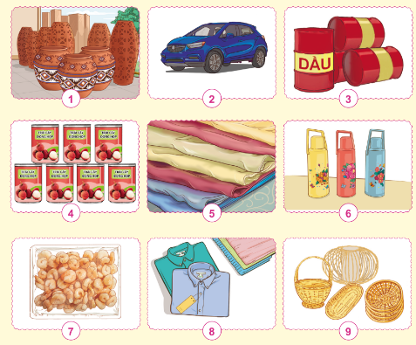


Slide 10
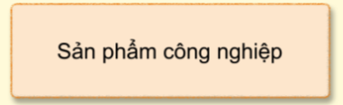
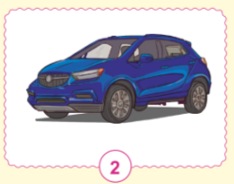
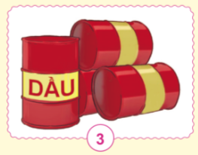
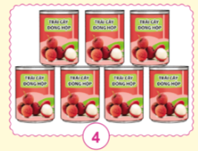
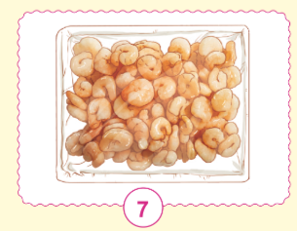
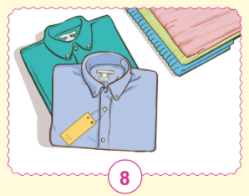
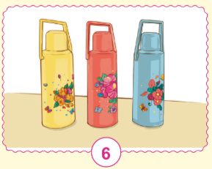

Slide 11
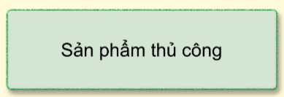
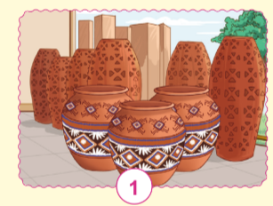
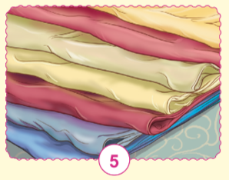
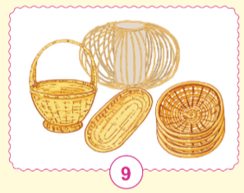
Notes:
Thiết kế - Hương Thảo – tranthao121004@gmail.com

Slide 12


Slide 13

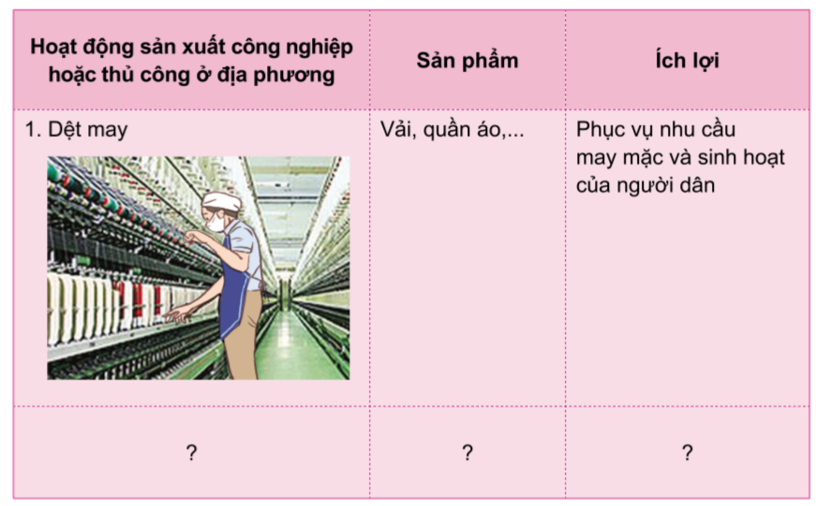
Chia sẻ về một số hoạt động sản xuất công nghiệp hoặc thủ công ở địa phương em theo gợi ý dưới đây.
Notes:
Thiết kế - Hương Thảo – tranthao121004@gmail.com

Slide 14

Các nhóm chọn một trong số các sản phẩm công nghiệp hoặc thủ công ở địa phương mà nhóm mình đã sưu tầm được để giới thiệu trước lớp.
Thảo luận nhóm 4

Slide 15
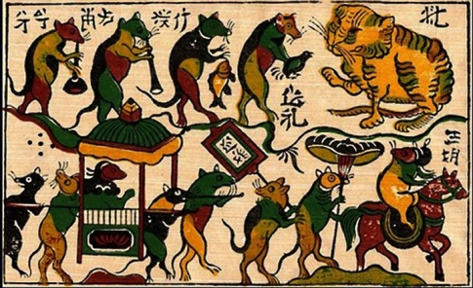
Ví dụ: Tranh Đông Hồ
Là một dòng tranh dân gian Việt Nam với xuất xứ từ làng Đông Hồ, Bắc Ninh.
Nghề làm tranh dân gian Đông Hồ là Di sản văn hóa phi vật thể cấp Quốc gia.
Có thể chia tranh Đông Hồ thành bảy loại chính, gồm tranh thờ, tranh chúc tụng, tranh lịch sử, tranh truyện, tranh phương ngôn, tranh cảnh vật và tranh phản ánh sinh hoạt.
Tranh Đông Hồ rất gần gũi với người dân Việt Nam.
Những bức tranh nổi tiếng như: Đám cưới chuột, Hái dừa, Đàn lợn, Đàn gà,...

Slide 16


Tiêu chí:
Chọn đúng sản phẩm công nghiệp hoặc thủ công của địa phương.
Trình bày sáng tạo.
Cách giải thích thuyết phục.

Slide 17
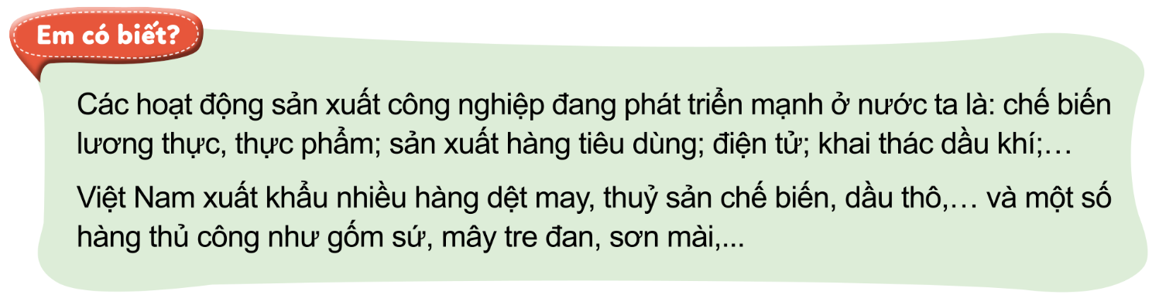

Slide 18
Về nhà:
Đọc và chuẩn bị sưu tầm tranh ảnh về sự cần thiết phải tiêu dùng tiết kiệm, bảo vệ môi trường.

Slide 19



Thiết kế - Hương Thảo – tranthao121004@gmail.com

